Slide 1
GIÁO ÁN LÀM QUEN CHỮ CÁI
Đề tài: LQCC “i ,t, c”
Chủ đề: Nghề nghiệp
Độ tuổi: 5-6 tuổi
Thời gian: 30-35 phút
Người dạy: Nguyễn Thị Nga

Slide 3
“Ai dạy bé hát
Chải tóc hàng ngày
Ai kể chuyện hay
Khuyên bé đừng khóc”
Đố bé đó là ai?

Slide 4
Coâ giaùo

Slide 5
i

Slide 7
i
i
i

Slide 8
Nghề thợ rèn

Slide 9
t

Slide 11
t
t
t
\t t t

Slide 12
t

Slide 14
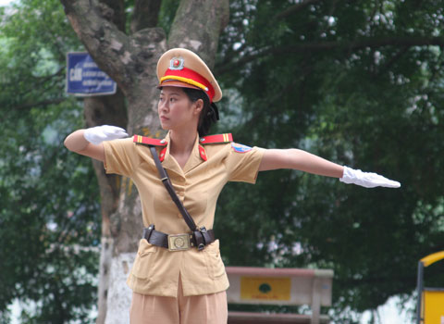
Công an

Slide 15
c
c

Slide 16
c
c
c

Slide 17
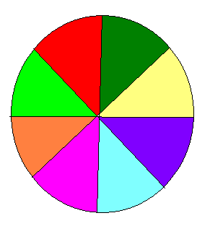
c
i
C
t
i
c
t
®
2
1
3
4
5
6

Slide 18
Trò chơi 2:
"Tìm chữ cái còn thiếu cho phù hợp"

